Slide 1
Étude sur le style des alertes sur Canada.ca
Rapport de recherche
Mars 2024
Bureau de la transformation numérique — Canada.ca

Slide 2
Style hétérogène et utilisation excessive des alertes sur Canada.ca
But de l’étude : mesurer les décisions prises concernant le style des alertes afin de créer des lignes directrices plus claires
Contexte : De récents tests A/B suggèrent que la réaction des gens dépend des styles d’alerte.
Les alertes semblent constituer une distraction par rapport au contenu clé, surtout lorsque les personnes visitent les sites sur leur téléphone mobile.
La norme d’accessibilité WCAG vise à réduire les distractions pour aider les gens à se concentrer.
Un examen de Canada.ca a révélé que les styles d’alerte n’était pas utilisés de manière uniforme et que l’utilisation excessive ou inappropriée des alertes en réduisait la valeur : les gens n’y font plus attention.
Résultats obtenus auprès de 130 personnes de la communautés des communications Web du GC
Accord faible : la majorité est en accord avec le style utilisé en ligne pour seulement 3 des 8 questions.
Utilité des lignes directrices : 2 des 3 questions ayant recueilli l’approbation de la majorité proviennent des lignes directrices sur les alertes.
Évitement des alertes de danger : Très faible accord concernant le style d’alerte de danger pour toutes les questions.
Désaccord avec les instructions présentées sous la forme d’alertes et préférence pour un style de simple contenu.
Il faut miser sur les lignes directrices et la formation pour améliorer le faible taux d’accord et résoudre le manque d’uniformité sur Canada.ca.
Notes:
Making Content Usable for People with Cognitive and Learning Disabilities

Slide 3
L’étude a commencé par un rappel concernant les lignes directrices actuelles
Pour commencer, un rappel a été fait concernant les lignes directrices actuelles en matière d’alertes contextuelles sur Canada.ca
Utilisez l’alerte de danger pour signaler au public les cas suivants :
Une situation qui pourrait mettre quelqu’un en danger
Un problème technique qui pourraient empêcher une personne de réaliser une tâche (par exemple un message d’erreur).
Utilisez l’alerte d’avertissement pour signaler au public les cas suivants :
Une conséquence potentielle en cas d’action ou d’inaction
La date d’un changement qui sera prochainement apporté à une politique ou à un processus et qui aura des conséquences pour un nombre important de personnes
Utilisez l’alerte d’information pour signaler au public une clarification temporaire concernant le contenu de la page ou pour lui fournir des conseils utiles.

Slide 4
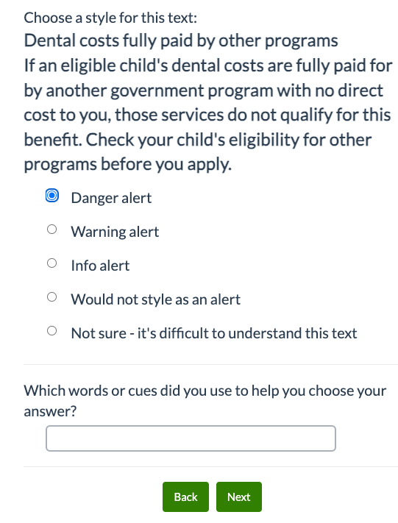
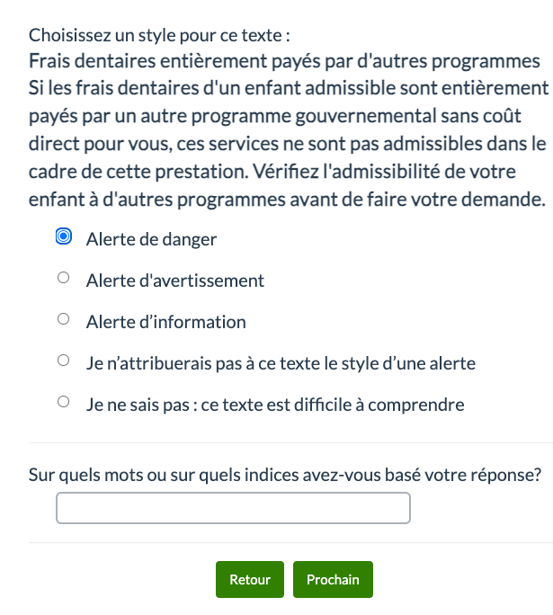
Méthode : étude comportementale destinée à la communauté des communications Web.
L’invitation a été publiée sur le canal Slack des communications Web du GC et a été envoyée par courriel aux gestionnaires Web du GC. L’étude a été présentée comme un jeu et l’introduction a consisté en un rappel des lignes directrices en matière d’alertes.
Pour 8 questions, les gens devaient choisir un style pour du texte issu d’alertes en ligne sur Canada.ca et pouvaient justifier leur choix. À la fin, les gens pouvaient visualiser une page de démonstration avec des alertes réelles.
130 personnes ont répondu à la majorité ou à la totalité des questions : 125 en anglais et 5 en français. Les réponses ont été compilées.
Notes:
DEMO Page
https://test.canada.ca/wayfinding-orientation-2023/alerts/examples.html
DEMO FR
https://test.canada.ca/wayfinding-orientation-2023/alerts/exemples.html
EN Survey link
https://survey.alchemer-ca.com/s3/50242626/Which-alert-when
FR Survey link
https://survey.alchemer-ca.com/s3/50242626/1c57096e29f8

Slide 5
Un degré d’accord faible pour la plupart des alertes
Les résultats expliquent pourquoi le style des alertes varie tant sur le site — degré d’accord faible.
Le plus faible degré d’accord concerne les instructions présentées comme des alertes.
Les décisions subjectives ont une incidence qui ne se limite pas à la compréhension des styles d’alertes par le public.
Les encadrés symbolisent les styles d’alertes en ligne. Les remplissages verts indiquent les choix majoritaires des personnes ayant répondu à l’étude.
Question et style en ligne | Alerte de danger | Alerte d’avertissement | Alerte d’information | Je n’attribuerais pas à ce texte le style d’une alerte.
Q1 Contenu informatif — État | 5 % | 9 % | 68 % | 16 %
Q2 : maintenance du système | 8 % | 65 % | 28 % | 0 %
Q4 : Mise à jour du guichet-emplois | 0 % | 5 % | 60 % | 30 %
Q3 : Mise à jour (instructions) | 0 % | 2 % | 15 % | 84 %
Q5 : Frais dentaires (instructions) | 1 % | 13 % | 25 % | 56 %
Q6 : Conseils relatifs au danger (voyages) | 51 % | 42 % | 2 % | 4 %
Q7 : Navigateur ancien | 10 % | 58 % | 16 % | 14 %
Q8 : Impôts 2023 (instructions) | 0 % | 5 % | 53 % | 41 %
Accord majoritaire
Accord majoritaire
Accord majoritaire

Slide 6
Q1. Alerte d’information issue des lignes directrices
This appears on Contextual alert guidance
Alertes contextuelles
68 % (soit la majorité) des personnes ont trouvé le style d’alerte d’information adapté.
30 % ont jugé que d’autres styles seraient plus adaptés.
Ce résultat est inquiétant, car cet exemple apparaît dans les lignes directrices
Danger alert/Alerte de danger |  | 5 %
Warning alert/Alerte d’avertissement |  | 9 %
Mots-clés utilisés pour la prise de décision :
Collaboration clôturée
État
Info alert/Alerte d’information | 89/130 | 68 %
Would not style as an alert/Je n’attribuerais pas à ce texte le style d’une alerte. |  | 16 %
Notes:
Current status of the call for applications:
Closed Thank you for your interest in Canada Summer Jobs. Applications are now closed.

Slide 7
Q2. Maintenance du système de l’ARC
CRA My business account
Mon dossier d’entreprise ARC
Seules 28 % des personnes ont trouvé le style d’alerte d’information adapté.
La majorité a choisi le style d’alerte d’avertissement car il s’agissait d’une panne.
La majorité était d’accord avec les conseils fournis (utiliser l’alerte d’avertissement pour les changements futurs).
Danger alert/Alerte de danger |  | 8 %
Mots-clés utilisés pour la prise de décision :
Temporairement hors d’usage
Maintenance du système
Warning alert/Alerte d’avertissement | 84/130 | 65 %
Info alert/Alerte d’information |  | 28 %
Notes:
Q2 System maintenance - Info alert/Alerte d’information on CRA My Account
Routine system maintenanceDue to system maintenance, some services will be temporarily unavailable starting 10:00 pm on Friday February 2, 2024until 6:00 am on Monday February 5, 2024 ET.

Slide 8
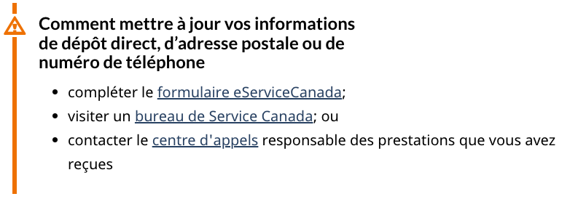
Q3. Comment mettre à jour son compte MDSC — Seules 2 % des personnes trouvent le style d’alerte d’avertissement adapté.
My Service Canada account
Mon dossier Service Canada
Seules 2 % des personnes ont trouvé le style d’alerte d’avertissement adapté.
84 % des personnes n’utiliseraient pas un style d’alerte. Pour elles, il s’agit d’instructions.
Il est conseillé d’utiliser le style d’avertissement pour les changements et leurs conséquences potentielles.
Warning alert/Alerte d’avertissement |  | 2 %
Mots-clés utilisés pour la prise de décision :
Guide
Info alert/Alerte d’information |  | 15 %
Would not style as an alert/Je n’attribuerais pas à ce texte le style d’une alerte. | 109/130 | 84
Notes:
: How to update your direct deposit, mailing address or telephone number• complete the eServiceCanada form• visit a Service Canada Office, or• contact the call centre responsible for the benefits you have received

Slide 9
Q4. Mise à jour du guichet-emplois — La majorité des gens approuvent le style d’alerte d’information
ESDC Hire a temporary foreign worker
Embaucher un travailleur étranger temporaire (EDSC)
60 % (soit la majorité) des personnes ont trouvé le style d’alerte d’information adapté
30 % des personnes n’utiliseraient pas un style d’alerte car l’information date beaucoup. Elles retireraient le style d’alerte en 2024.
Warning alert/Alerte d’avertissement |  | 5 %
Info alert/Alerte d’information | 77/128 | 60 %
Mots-clés utilisés pour la prise de décision :
Mise à jour
Chaque année
Would not style as an alert/Je n’attribuerais pas à ce texte le style d’une alerte. |  | 30 %
Notes:
Q4 Job bank update - Info alert/Alerte d’information on ESDC Foreign Worker: Job Bank wage updateJob Bank wages are updated every year in the fall. The 2023 update took place on November 29, 2023.

Slide 10
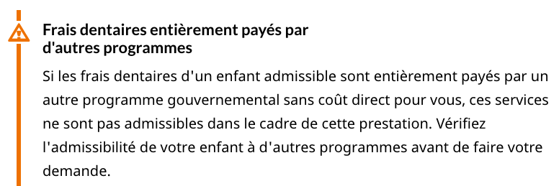
Q5. Frais dentaires SC — La majorité des gens n’attribueraient pas le style d’une alerte
ESDC Canada dental benefit
Seules 13 % des personnes trouvent le style d’alerte d’avertissement adapté.
56 % (soit la majorité) des personnes n’attribueraient pas le style d’une alerte.
Les instructions ne sont pas temporaires et il n’est pas question de temps.
Prestation dentaire canadienne (EDSC)
Warning alert/Alerte d’avertissement |  | 13 %
Info alert/Alerte d’information |  | 25 %
Mots-clés utilisés pour la prise de décision :
Avant votre demande
Vérifiez, utile
Would not style as an alert/Je n’attribuerais pas à ce texte le style d’une alerte. | 72/129 | 56 %
Je ne sais pas : ce texte est difficile à comprendre. |  | 5 %
Notes:
Q5 Dental costs - Warning alert/Alerte d’avertissement on Canada Dental Benefit: Dental costs fully paid by other programsIf an eligible child's dental costs are fully paid for by another government program with no direct cost to you, those services do not qualify for this benefit. Check your child's eligibility for other programs before you apply.

Slide 11
Q6 : Exemple de conseils sous forme d’alerte « Évitez de voyager » — taux d’accord de 51 % seulement
This appears on Contextual alert guidance
Alertes contextuelles
51 % (soit la majorité) des personnes ont trouvé le style d’alerte de danger adapté.
Mais 42 % des personnes attribueraient à l’information un style d’alerte d’avertissement, car il ne s’agit pas d’un danger immédiat.
Choisir un exemple plus rassembleur pour les conseils.
Danger alert/Alerte de danger | 66/130 | 51 %
Mots-clés utilisés pour la prise de décision :
Évitez les voyages
« Il s’agit de conseils, et non d’un danger immédiat »
Warning alert/Alerte d’avertissement |  | 42 %
Info alert/Alerte d’information |  | 2 %
Would not style as an alert/Je n’attribuerais pas à ce texte le style d’une alerte. |  | 4 %
Notes:
If pregnant or considering pregnancy - Notice regarding both partnersAvoid travel to Costa Rica if you are pregnant or planning to conceive a child in the next 3 months.

Slide 12
Q7 : Alerte de l’ARC concernant une ancienne version de navigateur — taux d’accord de 10 % seulement avec le style d’alerte de danger.
CRA My account for individuals
Mon dossier pour les particuliers (ARC)
Seules 10 % des personnes trouvent le style d’alerte de danger adapté.
58 % (la majorité) des personnes attribueraient le style d’une alerte d’avertissement
Il ne s’agit pas d’un danger physique et peu de gens sont concernés
Danger alert/Alerte de danger |  | 10 %
Mots-clés utilisés pour la prise de décision :
Vous ne pourrez pas avoir accès
Il ne s’agit pas d’un danger
Warning alert/Alerte d’avertissement | 76/130 | 58 %
Info alert/Alerte d’information |  | 16 %
Would not style as an alert/Je n’attribuerais pas à ce texte le style d’une alerte. |  | 14 %
Notes:
Q7 Older browser - Danger alert on CRA My Account: If you are using an older browser that does not support the latest security standard, you will not be able to access this secure online service.

Slide 13
Q8 : Le contenu relatif aux impôts n’est pas une alerte — taux d’accord élevé
CRA Get ready to do your taxes
Préparez-vous à faire vos impôts (ARC)
41 % des personnes n’attribueraient pas le style d’une alerte.
53 % des personnes attribueraient le style d’une information. Mais dans le contexte de l’étude sur les alertes, c’est une question complexe
La plupart des gens ont perçu ce contenu comme des instructions, et non comme une alerte.
Warning alert/Alerte d’avertissement |  | 5 %
Mots-clés utilisés pour la prise de décision :
Nouveauté
Apprentissage
Info alert/Alerte d’information |  | 53 %
Would not style as an alert/Je n’attribuerais pas à ce texte le style d’une alerte. | 53/129 | 41 %
Notes:
Q8 2023 Taxes - Not styled as an alert/Pas une alerte on CRA: Learn what's new for 2023 taxesChanges to benefits, credits, and expenses for individuals and families, and updates to the 2023 income tax package.

Slide 14
Prochaines étapes
Mettre à jour les lignes directrices relatives aux alertes pour y inclure plus d’exemples issus de cette étude.
Pour chaque style, ajouter des mots-clés pouvant servir de signal plus simple aux conseiller·ère·s.
Ajouter des idées d’alternatives aux styles d’alertes : au fil des utilisations inadaptées ou excessives, les alertes perdent de leur valeur. Les gens ne les considèrent plus comme temporaires et importantes.
Idées pour aider les équipes à adopter des styles de manière plus uniforme
Créer un jeu sur les alertes comprenant une enquête. Le but serait d’aider les gens à apprendre à attribuer le bon style aux alertes de manière uniforme. Comme ceci, mais avec les réponses (p. ex. : la plupart des conseiller·ère·s choisissent x).
Créer un outil basé sur l’IA en matière de styles d’alerte : il suffirait de saisir le contenu de l’alerte pour obtenir des conseils concernant le style à attribuer
Utiliser des tests A/B ou des expériences naturelles pour mieux comprendre l’incidence des alertes.
Les conseiller·ère·s doivent être en mesure de prévenir les programmes et les autres personnes des effets négatifs.
« Si tout est important, rien n’est important. »

Slide 15
Idées d’alternatives aux alertes
Si elles sont utilisées de manière excessive ou erronée pour du contenu permanent, les alertes perdent leur valeur.
Veillez à ce que le style des alertes demeure temporaire en fixant une durée d’un mois par défaut.
En cas de demande d’alerte, conseillez toujours une période d’un mois et définissez un rappel pour le retrait de l’alerte et pour l’envoi de cette information à la personne ayant fait la demande.
Si le contenu est une instruction, suggérez des alternatives à la personne ayant fait la demande.
Alternatives aux alertes pour le contenu important
On préfère les bandes aux boîtes grisonnées — les gens ne tiennent souvent pas compte du contenu dans des boîtes grisonnées.
Les tests A/B ont indiqué que la barre d’alerte sur IRCC obtenait les mêmes résultats que les styles d’alertes pour le contenu important pour un groupe particulier de visiteur·se·s.
Les questions interactives engendrent une utilisation importantes, car les gens aiment la personnalisation.
Utiliser des titres, des listes et des configurations en accordéon au lieu des paragraphes de texte

Slide 16
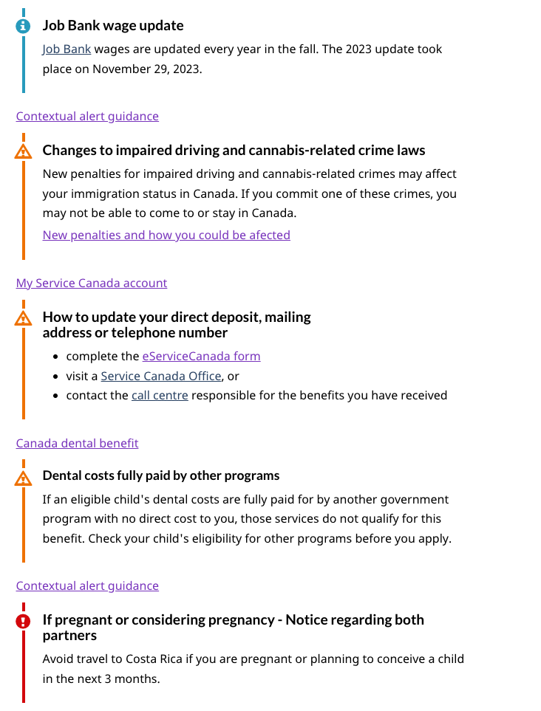
Détails
Page de démo de toutes les alertes de l’étude, avec un lien vers les pages en ligne
https://test.canada.ca/wayfinding-orientation-2023/alerts/examples.html
Démo en français
https://test.canada.ca/wayfinding-orientation-2023/alerts/exemples.html

Slide 17
Processus
Instructions : Pour cette question et les suivantes, nous allons vous montrer du texte et des options de style. Si vous connaissez déjà le texte en question, ce n’est pas un problème. Choisissez le style que vous lui attribueriez, qu’il s’agisse ou non du style actuel en ligne. Essayez de répondre rapidement, comme s’il s’agissait d’un jeu.
À la fin de l’étude :
Un lien vers les pages de démonstration a été fourni pour montrer comment chaque alerte apparaissait sur le site Liens d’accompagnement :
Page de démonstration en anglais : https://test.canada.ca/wayfinding-orientation-2023/alerts/examples.html
Page de démonstration en français : https://test.canada.ca/wayfinding-orientation-2023/alerts/examples.html

